Slide 1
导轨高速滑块方案
4.1组会
刘欢

Slide 2
主要内容
导轨总长： 3310mm
速度： 6m/s
匀速时长：0.38s
振动： 承诺0.05mm,有待实测
往复周期：3.3s(间停2s，电机带控制器可以调控，可到0.5s )
报价： 不到十万（具体还没出来）
交货期： 6到8周（正在协商，没有授权给国内组装，必须是德 国工厂组装调试，整件从德国发货。）

Slide 3
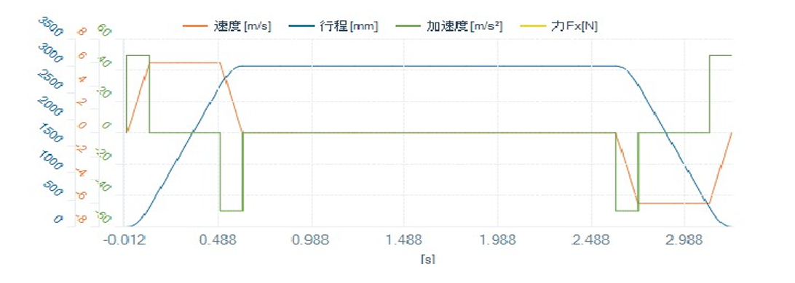
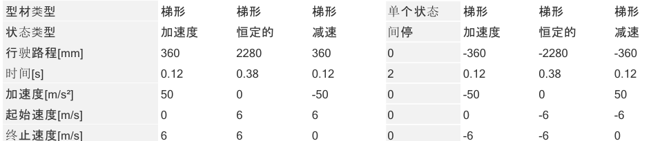
流程图

Slide 4
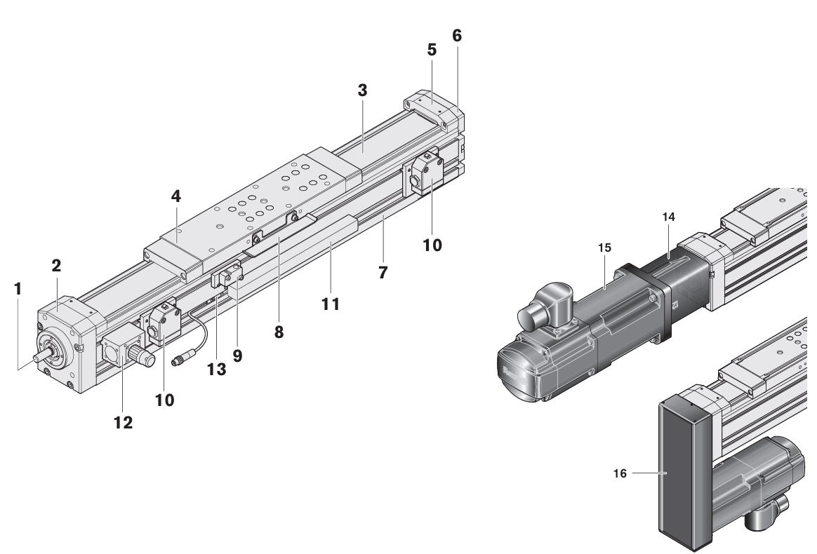
大致工程图
线性模块 MKK 包含以下组件与附件：
组件：
滚珠丝杠组件（BASA）
固定轴承端块
盖板/波纹管（型号：-165-NN2）
带滑块底座的滑台
盖板固定件
浮动轴承端板
框架
附件：
8. 切换凸轮
9. 接近开关
10. 机械开关
11. 电缆槽
12. 插座/插头
13. 磁场传感器
14. 法兰（用于伺服电机、驱动部件或框架的安装与定位）
15. 伺服电机
16. 皮带侧驱动

Slide 5
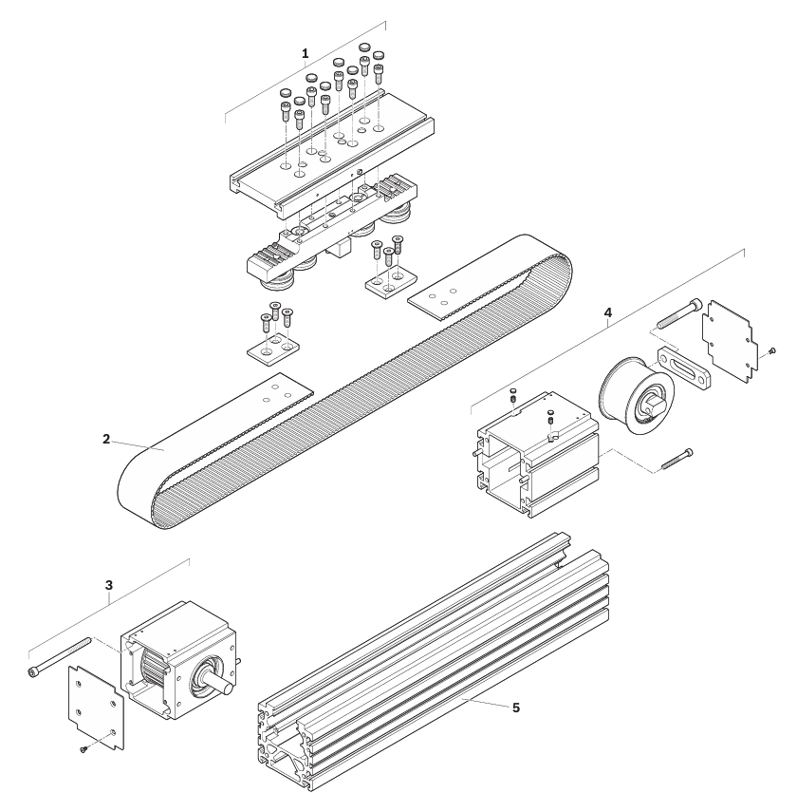
位置 | 组件
1 | 带凸轮滚子的滑台
2 | 齿形带
3 | 驱动端端盖
4 | 从动端端盖
5 | 带凸轮滚子导轨的框架

Slide 6
